Slide 1
Bon usage des antibiotiques dans les PRFI:
défis liés à la mise en œuvre des essais cliniques
Céline Langendorf
Séminaire en ligne SPILF/SAPI, 14 janvier 2026

Slide 2
Sujets abordés
Méthodes et résultats d'un essai clinique mené par MSF/Epicentre au Niger Amoxicilline vs placebo en préventif dans la MAS non compliquée Sous-étude sur le portage fécal des bactéries multirésistantes (BMR)
Difficultés rencontrées dans la conduite d'un tel essai clinique

Slide 3
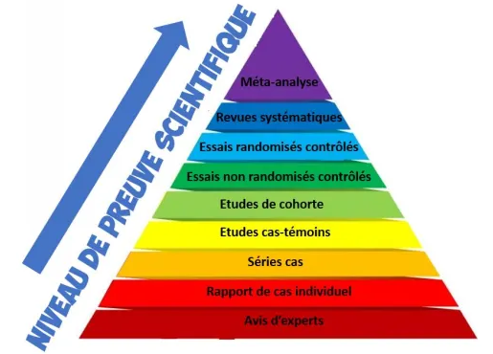
Types d’étude et niveau de preuve scientifique

Slide 4
Amoxicilline systématique vs placebo dans le traitement de la malnutrition aiguë sévère non compliquée (MAS) au Niger
Isanaka S, et al. Amoxicilline systématique pour la malnutrition aiguë sévère non compliquée chez les enfants. N Engl J Med. 4 février 2016 ; 374(5) : 444-53.

Slide 6
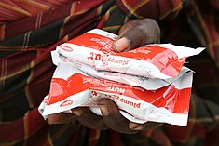
Contexte
1999 : Recommandations de l'OMS pour la prise en charge de la malnutrition aiguë sévère (MAS)
Prise en charge exclusivement en milieu hospitalier
Prescription systématique d'antibiotiques pour réduire la mortalité et améliorer la réponse au traitement nutritionnel
2007 : Approche communautaire de prise en charge de la malnutrition aiguë (CMAM)
Prise en charge ambulatoire à l'aide d'aliments thérapeutiques prêts à l'emploi pour les cas sans complication
Maintien de la prescription systématique d'antibiotiques

Slide 7
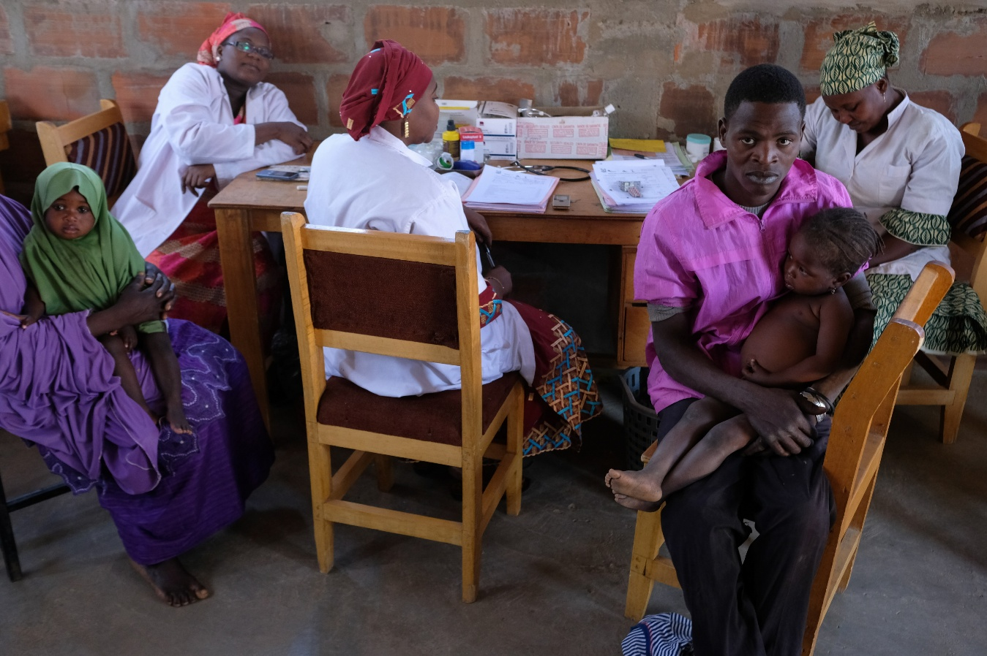
Objectif de l'étude
Comparer l'efficacité des antibiotiques systématiques par rapport au placebo dans le traitement de la MAS non compliquée (sans hospitalisation) en termes de :
Récupération nutritionnelle
Risque de reference vers l’hôpital
Risque de décès
Prise de poids

Slide 8
Conception de l'étude
Conception : essai randomisé contôlé en double aveugle
Site : 4 centres de santé dans le district de Madarounfa, au Niger
Taille de l'échantillon : 2 412 enfants nécessaires pour détecter une différence de 5 % dans la recuperation nutritionnelle
Intervention de l'étude :
Amoxicilline (80 mg/kg/jour, répartis en 2 doses pendant 7 jours)
Placebo (2 doses pendant 7 jours)
Suivi de l'étude : visites hebdomadaires jusqu'à la sortie + S8 + S12

Slide 9
Population étudiée
Enfants éligibles pour un traitement ambulatoire de la malnutrition aiguë sévère non compliquée
Âgés de 6 à 59 mois
Poids/Taille Z-score (PTZ) < -3 et/ou Périmètre brachial (PB) < 115 mm
Absence d'œdème bipédal
Absence de maladie actuelle nécessitant une hospitalisation
Appétit suffisant

Slide 10
Critères d'inclusion
Résidence <15 km des centres de santé sélectionnés
Consentement éclairé du tuteur légal
Nouvelle admission (aucune admission au cours des 3 derniers mois)
Absence de contre-indication à l'amoxicilline
Absence de complication clinique nécessitant la prescription d'antibiotiques à l'admission
Pas de traitement antibiotique au cours des 7 derniers jours

Slide 11
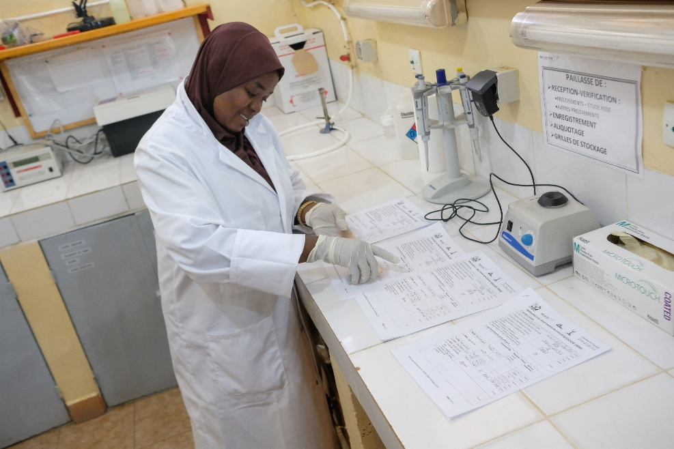
Procédures d'étude
Soins :
Vitamine A, albendazole, acide folique
Vaccin rougeole
TDR paludisme et traitement
Hémoglobine et traitement de l'anémie
Aliments prêts à l'emploi
Suivi :
Suivi médical hebdomadaire jusqu'à la sortie + S8 et S12
Bactériologie :
Prélèvement de selles, d'urine et de sang à l'inclusion et visite à domicile en cas d'infection confirmée en laboratoire

Slide 12
Définition des 5 statuts de sortie de l’étude
Récupération nutritionnelle
PTZ > -2 lors de 2 visites consécutives et PB > 115 mm
Absence d'œdème pendant 7 jours et de complication clinique
Traitement antipaludique ou antibiotique terminé
Décès
Référence vers hôpital
Perte de poids ≥ 5 % ou absence de prise de poids après 2 semaines
Complication clinique
Absence de réponse : non éligible à la sortie après 8 semaines
Défaut : perte de suivi ou interruption de la participation au programme

Slide 13
Considérations éthiques et de sécurité
Approbation du comité d'éthique
Institutionnel : Comité d'éthique de MSF
France : Comité de protection des personnes (CCP), Île-de-France
Niger : Comité consultatif national d'éthique, ministère de la Santé publique
Comité de surveillance des données et de la sécurité (DSMB)

Slide 14
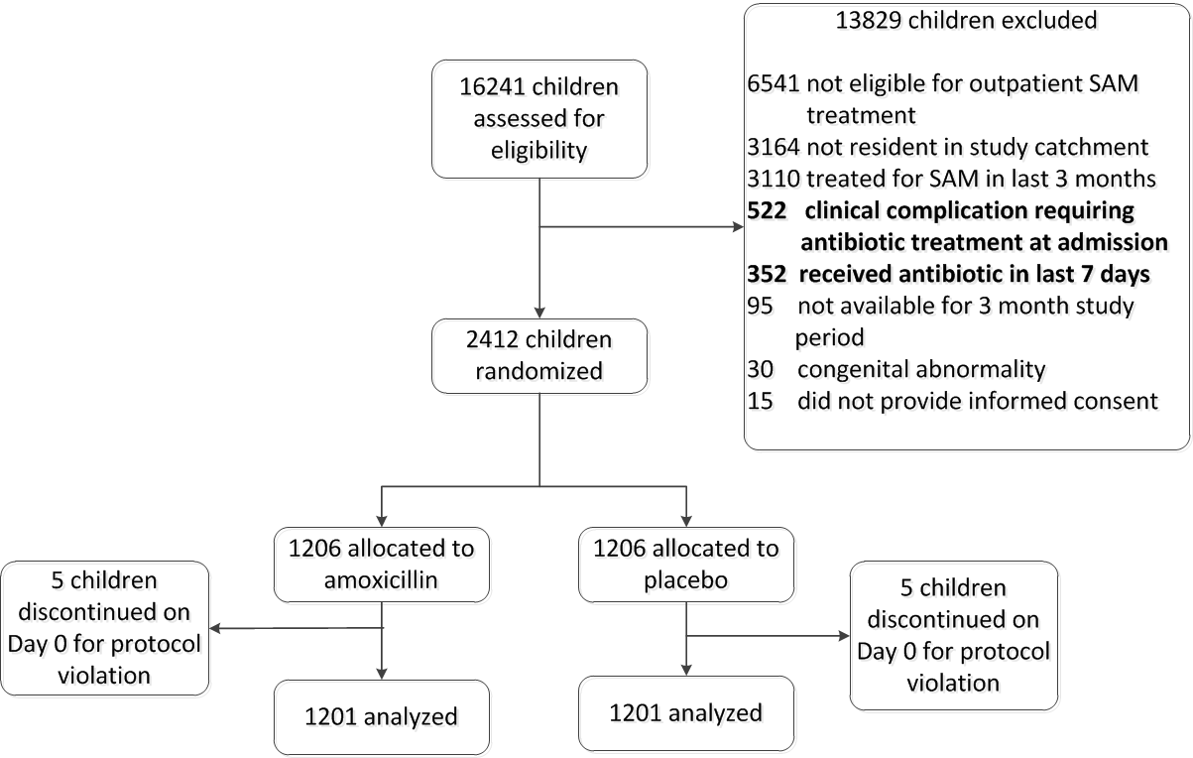
Flowchart de l'étude

Slide 15
Principaux résultats
 | Amoxicilline n (%) N=1201 | Placebo n (%) N=1201 | Rapport de risque * (IC à 95 %) | P
Récupération nutritionnelle | 792 (66,0) | 753 (62,7) | 1,05 (0,99 - 1,12) | 0,10
Décès | 7 (0,6) | 6 (0,5) | 1,17 (0,39 - 3,46) | 0,78
Référence vers hôpital | 316 (26,3) | 368 (30,6) | 0,86 (0,76 - 0,98) | 0,02
Non-réponse | 72 (6,0) | 64 (5,3) | 1,13 (0,81 - 1,56) | 0,48
Défaut | 14 (1,2) | 10 (0,8) | 1,40 (0,62 - 3,14) | 0,41
*Rapport de risque (IC à 95 %) issu d'une régression binomiale non ajustée.

Slide 16
Raison de la référence
 | Amoxicilline n (%) | Placebo n (%) | Rapport de risque* (IC à 95 %) | P
Référence | 316 (26,3) | 368 (30,6) | 0,86 (0,76, 0,98) | 0,02
Pas de prise ou de perte de poids | 285 (23,7) | 320 (26,6) | 0,89 (0,78, 1,02) | 0,10
Complications cliniques | 98 (8,2) | 139 (11,6) | 0,71 (0,55, 0,90) | 0,01
Gastro-entérite aiguë | 56 (4,7) | 81 (6,7) | 0,69 (0,50, 0,96) | 0,03
Infection respiratoire | 18 (1,5) | 22 (1,8) | 0,82 (0,44, 1,52) | 0,52
Paludisme grave | 10 (0,8) | 11 (0,9) | 0,91 (0,39, 2,13) | 0,83
Autres | 20 (1,7) | 30 (2,5) | 0,67 (0,38, 1,17) | 0,16
*Rapport de risque (IC à 95 %) issu d'une régression binomiale non ajustée.

Slide 17
Résultats chez les patients avec culture positive
 | Amoxicilline n (%) | Placebo n (%) | Rapport de risque (IC à 95 %) | P
Récupération nutritionnelle
Hémoculture positive (n = 41) | 14/22 (63,6) | 12/19 (63,2) | 1,01 (0,63, 1,61) | 0,97
Culture d'urine positive (n = 26) | 7/12 (58,3) | 9/14 (64,3) | 0,91 (0,49, 1,68) | 0,76
Culture de selles positive avec diarrhée ( n = 114) | 41/56 (73,2) | 37/58 (63,8) | 1,15 (0,89, 1,47) | 0,28
Référence
Hémoculture positive (n = 41) | 6/22 (27,3) | 7/19 (36,8) | 0,74 (0,30, 1,82) | 0,51
Culture d'urine positive (n = 26) | 5/12 (41,7) | 4/14 (28,6) | 1,46 (0,50, 4,23) | 0,49
Culture de selles positive avec diarrhée ( n = 114) | 11/56 (19,6) | 20/58 (34,5) | 0,57 (0,30, 1,08) | 0,09

Slide 18
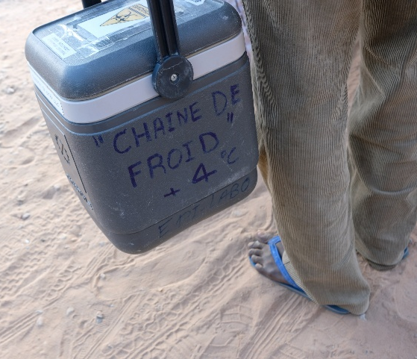
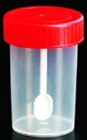
Sous-étude sur le portage fécal de BMR
Semaine 0
AMX ou placebo
Semaine 1
Semaine 4
471 enfants index
471 ménages
477 frères et sœurs < 5 ans
Maataoui N, et al. Risque accru d'acquisition et de transmission d'entérobactéries productrices de BLSE chez les enfants souffrant de malnutrition exposés à l'amoxicilline. J Antimicrob Chemother. Mars 2020.

Slide 19
Incidence de l'acquisition des BLSE chez les enfants index
Aucune colonisation à l'inclusion (n = 150)
Aucune colonisation à l'inclusion (n = 161)
7 jours AMOXI
7 jours PLACEBO
Colonisation au jour 7 (n = 81)
Colonisation au jour 7 (n = 52)
Acquisition
54%
RR ajusté = 2,3
p=0,001
Acquisition
32%

Slide 20
Transmission de BLSE parmi les frères et sœurs
4. Prévention
471 ménages inclus
AMX
Placebo
231 ménages inclus
240 ménages inclus
172 pas de suspicion de transmission
185 sans suspicion de transmission
59 frères et sœurs avec transmission possible de BLSE
55 frères et sœurs avec transmission possible de BLSE
Séquençage
Séquençage
13 frères et sœurs avec transmission confirmée de BLSE
5 frères et sœurs avec transmission confirmée de BLSE

Slide 21
Qu'avons-nous trouvé ?
Aucune différence clinique dans la récupération nutritionnelle [RR = 1,05, IC à 95 % : (0,99, 1,12)]
Réduction de 14 % du risque de reference avec l'amoxicilline
Risque plus élevé d'acquérir le statut de porteur de BMR avec l'amoxicilline, mais transitoire
Circulation plus fréquente des BMR chez les frères et sœurs du groupe Amoxi

Slide 22


Remerciements
MSF
FORSANI
Ministère de la Santé du Niger
District de Madarounfa
Comité de surveillance des données et de la sécurité
Équipe de recherche sur le terrain d'Epicentre
Soignants et enfants participants
Hôpital Bichat, Paris
Université de Pennsylvanie
Université de Washington, Saint Louis

Slide 23
Défis liés à la conduite d'un tel essai clinique (1/3)
Connaître le contexte
Bonne connaissance du contexte et de la région
Interactions étroites avec le comité d'éthique national
Interactions étroites avec les autorités sanitaires, les autres acteurs de la santé publique et les partenaires locaux
Impliquer la communauté
Comités consultatifs communautaires (CCC) pour améliorer la compréhension des procédures d'étude et de recherche par la communauté
Formation de l'équipe chargée de l'étude
Bonnes pratiques cliniques/bonnes pratiques cliniques et de laboratoire
Protection des droits des participants dans les essais cliniques

Slide 24
Défis liés à la conduite d'un tel essai clinique (2/3)
Infrastructure de recherche médicale : nécessité de construire une nouvelle structure à proximité des centres de santé
Produit à l'étude pour l'essai en double aveugle
Amoxicilline/placebo (sirop) : doit avoir le même goût, la même couleur, le même flacon
Consentement éclairé : obtenir un consentement éclairé valide de la part du parent ou du tuteur de l'enfant
Traduction de la note d'information et du formulaire de consentement éclairé dans la ou les langues locales (multiples)
Évaluation de l'adaptation culturelle
Adaptation des procédures au niveau d'alphabétisation de la communauté :
- Témoin indépendant alphabétisé
- Empreinte digitale en lieu et place de la signature
Considération culturelle : la mère pourrait ne pas consentir à participer avant l'accord préalable du père

Slide 25
Défis liés à la conduite d'un tel essai clinique (3/3)
Conduite de l'essai
Pas de compensation financière directe : incitations en nature, frais de transport
Visites à domicile en cas d'absences aux visites de suivi et de cultures sanguines/urinaires positives
- Géolocalisation de chaque foyer : pas d'adresse mais coordonnées GPS
- Pas de téléphone portable
- Accessibilité et disponibilité
Site ouvert 7j/7 et 24h/24 pour les visites d'urgence et spontanées
Système d'orientation et de suivi
Prélèvement sanguin : éviter la contamination et respecter les croyances culturelles
Prélèvement d'échantillons de selles fraîches : prend du temps, alternative : prélèvement rectal
Transport des échantillons vers le laboratoire : chaîne du froid, milieu de transport, délais

Slide 26
Pour aller plus loin…
Applicabilité des résultats des essais aux conditions opérationnelles :
recherche vs réalité
Conditions contrôlées
Personnel de santé dédié
Suivi médical étroit
Extension de l'intervention
Faisabilité
Acceptabilité
Coût-efficacité
Impact

Slide 27
Conclusion
Les essais cliniques sont cruciaux pour améliorer le BUA mais leur design va définir les niveaux de preuve scientifique qui seront obtenus.
Ils posent de nombreux défis (et pas seulement dans les PRFI!):
Adaptation au contexte et aux conditions locales
Considérations éthiques & consentement éclairé
Contraintes logistiques et de laboratoire
Activités complexes et coûteuses dans la communauté et les structures de santé
Engagement communautaire
Garantir des procédures cliniques et un système de référence optimaux

Slide 28
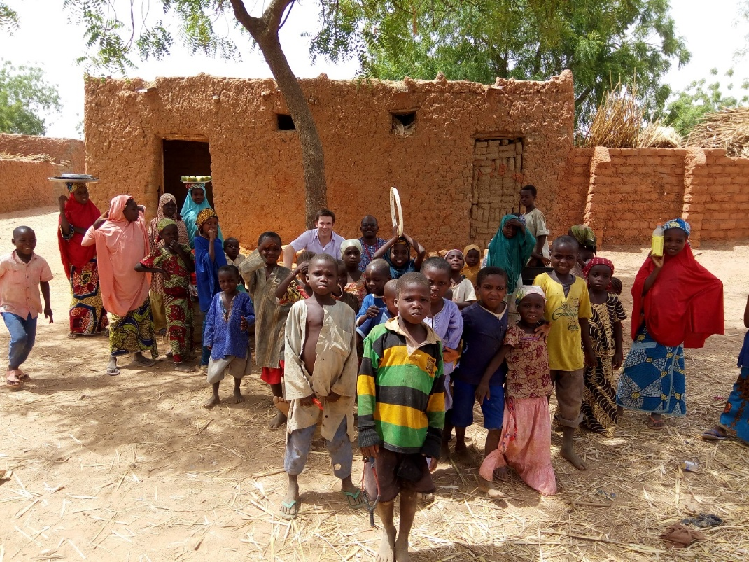
Merci de votre attention

